Slide 1


Файловый сервер и права доступа

Slide 2
Занятие 1. Защита файлов и папок
Что такое права доступа к файлам?
Что такое общие папки?
Действующие разрешения
Что такое перечень на основе доступа?
Что такое автономные свойства файлов?
Демонстрация: создание и настройка общей папки
Notes:
Пока не трогать из индустриального свитчинга картинку.

Slide 3
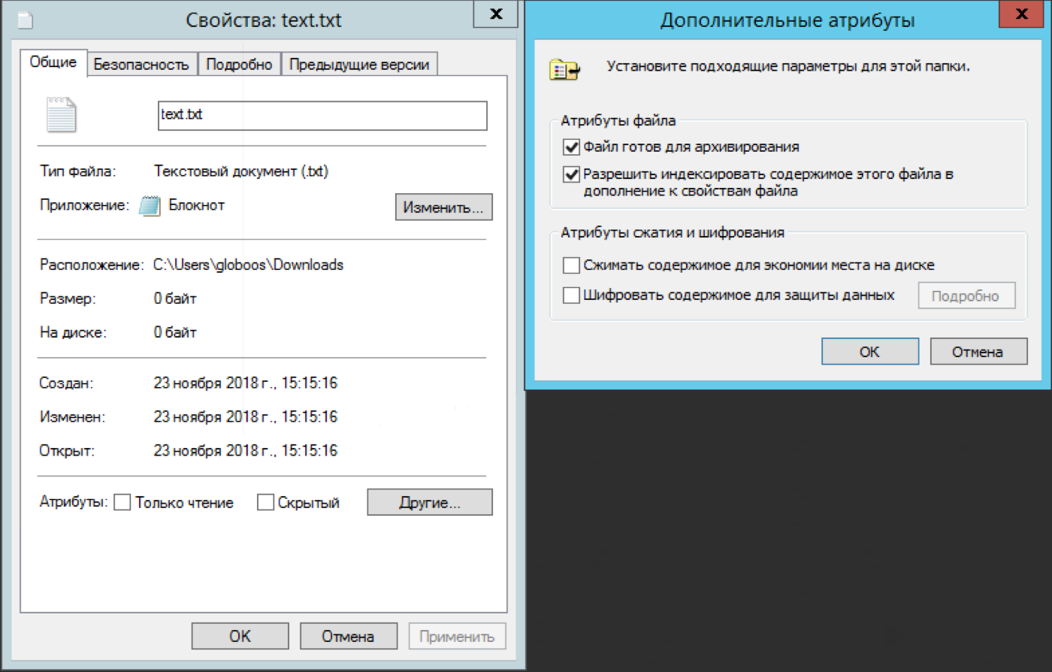
Конфигурация папок и атрибуты файлов
Атрибуты хранятся в заголовке с каждой папкой и файлом на файловой системе, наряду с другими характеристиками, включая метку тома, дату создания, время создания и т.д.
В NTFS сохраняются два основных атрибута, которые по-прежнему совместимы с FAT:
Только чтение.
Скрытый.
Расширенные атрибуты - это архивный, индексируемый, сжатый и зашифрованный
Notes:
Пока не трогать из индустриального свитчинга картинку.

Slide 4





Что такое права доступа к файлам?
Права доступа контролируют доступа к файлам и папкам NTFS или REFS
Права доступа к файлам: Сконфигурированы для файлов или папок
Могут быть разрешены или запрещены
Наследуются от родительских папок
Приоритет конфликтных разрешений:
1. Явно назначенное «Запретить» 2. Явно назначенное «Разрешить» 3. Унаследованное «Запретить» 4. Унаследованное «Разрешить»
Финансы
Финансы
Бюджет
Бюджет
Начальник отдела
Финансовые менеджеры
Отчеты
Отчеты
З/П
З/П
NTFS upper layer API/semantics engine
Upper layer engine inherited from NTFS
Средство хранения NTFS on-disk
Новое средство хранения on-disk
NTFS.SYS
ReFS.SYS
Notes:
Пока не трогать из индустриального свитчинга картинку.

Slide 5
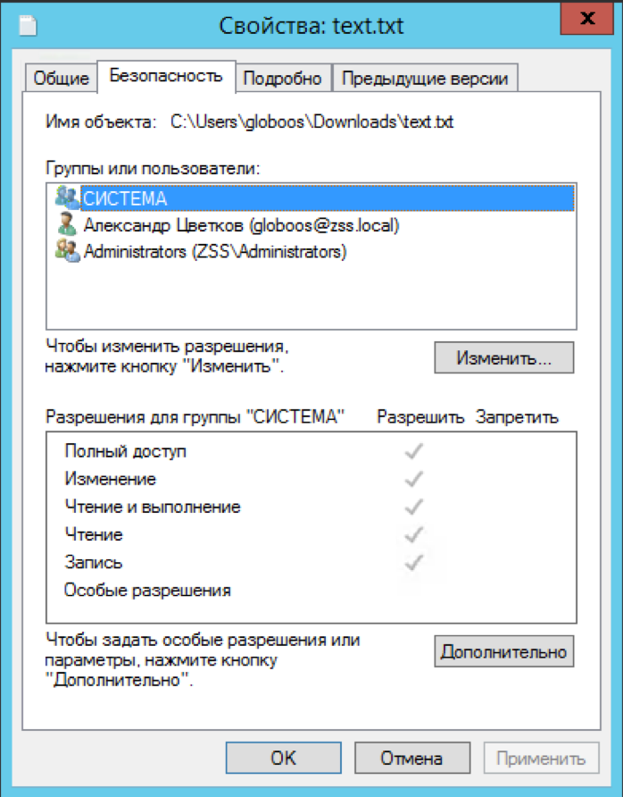
Права доступа
Notes:
Пока не трогать из индустриального свитчинга картинку.

Slide 6
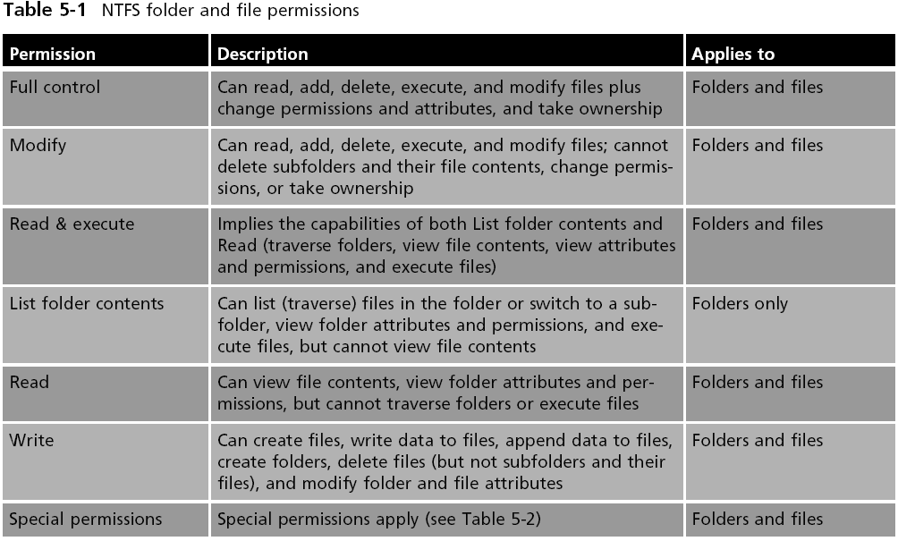
Права доступа
Notes:
Пока не трогать из индустриального свитчинга картинку.

Slide 7
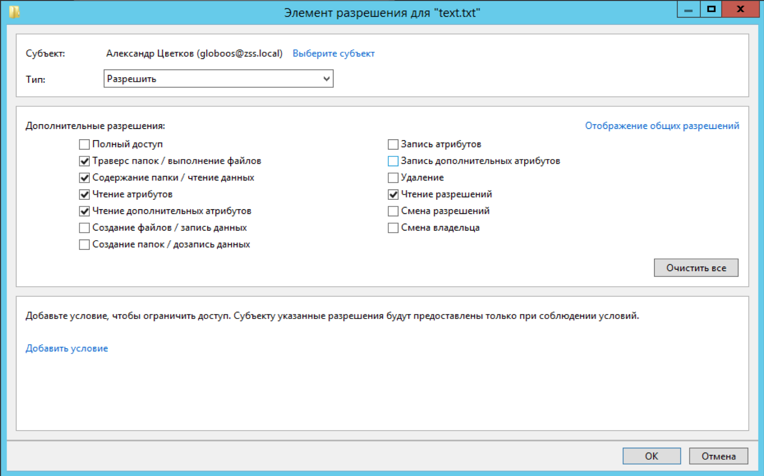
Права доступа
Notes:
Пока не трогать из индустриального свитчинга картинку.

Slide 8
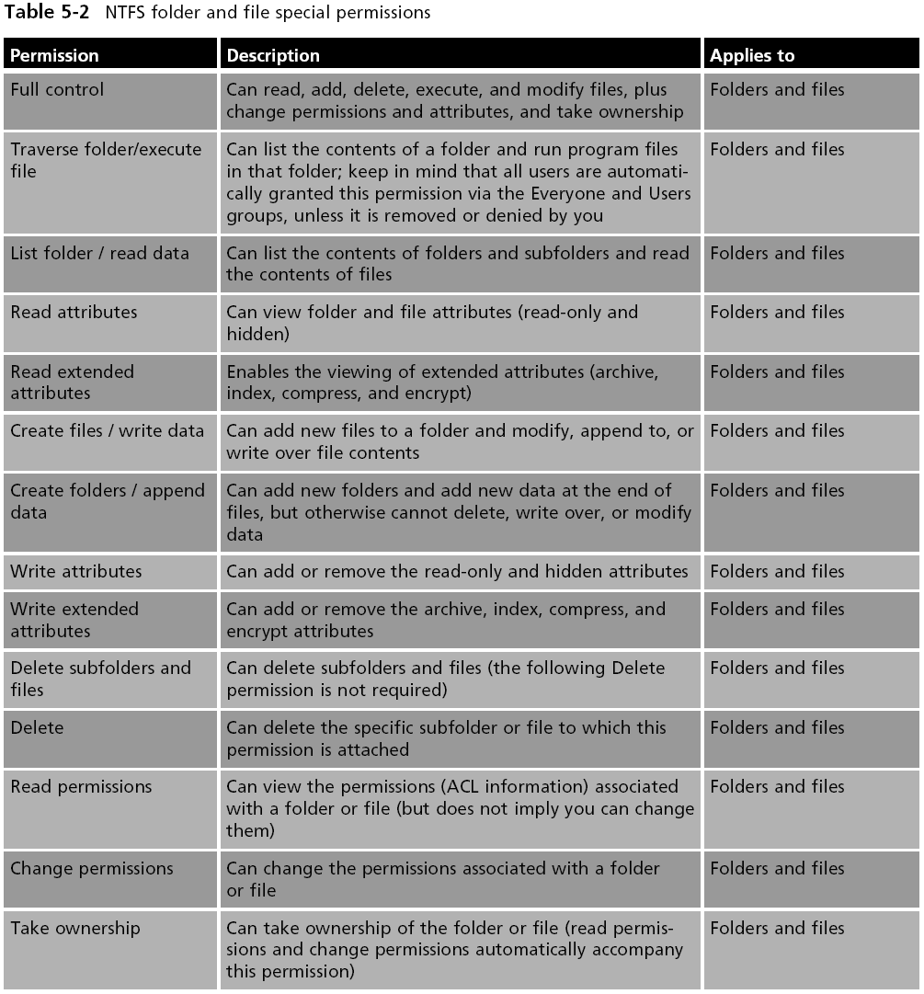
Права доступа
Notes:
Пока не трогать из индустриального свитчинга картинку.

Slide 9







Общие папки
Общие папки предоставляют сетевой доступ к их содержимому
Папки могут быть общими, а отдельные файлы
Общие папки могут быть скрыты путем добавления знака $ в конец имени общей папки
Чтобы получить доступ к общей папке, используйте путь UNC:
\\ LON-SVR1 \ Sales (стандартная общая папка)
\\ LON-SVR1 \ Sales $ (скрытый ресурс)
Административные папки скрыты, они позволяют администраторам иметь доступ к корню каждого тома и специальным системным папкам, таким как папка операционной системы
Действующие разрешения
При объединении разрешений и общих папок, применяется наиболее ограничивающее разрешение
Пользователь должен иметь как разрешение так и право доступа к общим папкам, в противном случае пользователю будет отказано в доступе к ресурсу
Пример: Если пользователь или группа имеет разрешение к общей папке на чтение и разрешения файловой системы на запись, то пользователь или группа пользователей смогут только читать файлы в папке.
Общая папка
Изображения
Мои документы
Личная папка
Диссертация
Проект
New York
День рождения
Screenshots
Notes:
+ облако с роутерами

Slide 10
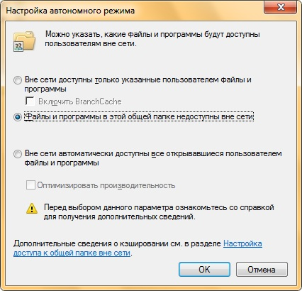
Что такое перечень на основе доступа?
Что такое автономный доступ?
Перечень на основе доступа позволяет администратору контролировать видимость общих папок в соответствии с разрешениями, установленными в общей папке
Перечень на основе доступа:
Встроен в Windows Server 2012
Доступен для общих папок
Автономные файлы позволяют компьютеру пользователя кэшировать сетевые файлы локально для использования в автономном режиме, когда компьютер отключен от сети
Демонстрация: создание и настройка общей папки
В данной демонстрации, Вы увидите как:
Создавать общую папку
Назначать разрешения для общей папки
Настраивать перечень на основе доступа
Настраивать автономные файлы
Notes:
+ облако с роутерами

Slide 11
Занятие 2. Защита совместно используемых файлов и папок с помощью теневых копий
Что такое теневые копии?
Планирование теневого копирования
Восстановление данных из теневой копии
Демонстрация: восстановление данных из теневой копии

Slide 12
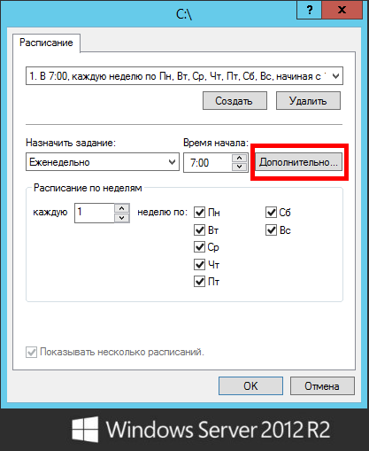
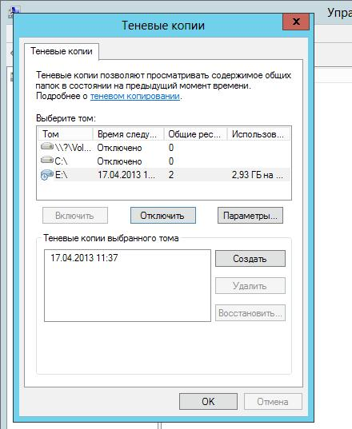

Что такое теневые копии?
Разрешают доступ к предыдущим версиям файлов
Основаны на отслеживании изменений на диске
Дисковое пространство выделяется в том же самом объеме
Когда пространство заполнится, старые теневые копии будут удалены
Не являются заменой резервного копирования
Не подходят для восстановления баз данных
Расписание теневого копирования
Расписание по умолчанию 7:00 утра и полдень
Расписания теневого копирования основывается на:
Мощности сервера
Частоте изменений
Важности изменений

Slide 13
Восстановление данных из теневой копии
Предыдущие версии доступны из диалогового окна свойств файла или папки
Администраторы могут восстанавливать предыдущие версии Непосредственно на сервере
Пользователи могут восстанавливать предыдущие версии по сети
Все пользователи могут:
Восстановить файл или папку
Просмотреть предыдущие версии файлов, чтобы выбрать правильную
Скопировать файл или папку в другое место
1
2
Запрашивающая сторона
Volume Shadow Copy Service
Записывающая сторона
4
7
5
3
6
ПО провайдера
Устройства провайдера
Демонстрация: восстановление данных из теневой копии
В данной демонстрации, Вы увидите как:
Настраивать теневые копии
Создавать новый файл
Создавать теневую копию
Изменять файл Восстанавливать предыдущую версию

Slide 14
Занятие 3. Настройка рабочей папки
Что такое папка в роли рабочей папки?
Преимущества и недостатки рабочих папок
Компоненты рабочей папки
Настройка рабочей папки
Демонстрация: как настроить рабочую папку

Slide 15







Рабочие папки
Преимущества:
https://Workfolders.Contoso.com
Работают на устройствах, подключенных к домену и устройствах, не присоединенных к домену
Предоставляют единую точку доступа к рабочим файлам
Обеспечивают автономный доступ к рабочим файлам
Синхронизируют файлы для пользователей
Включают шифрование данных
Работает с существующими технологиями управления данными
AD DS
Обратный Proxy
Пользовательские устройства
Пользовательские устройства
Недостатки:
Методы управления файлами:
Квоты
File screens
Отчеты
Классификация
Работают только на Windows Server 2012 R2 и Windows 8.1
Не поддерживают совместные сценарии
Не допускают выборочную синхронизацию файлов
Не синхронизируют несколько общих файловых
Политики безопасности для обеспечения шифрования, блокировки устройств и стирания корпоративных данных с устройств

Slide 16

Компоненты рабочих папок
Требования к программному обеспечению
Файловый сервер Windows Server 2012 R2
Клиент Windows 8.1
SSL-сертификаты
NTFS или REFS тома для клиента и сервера
80
443
Кэширующий Прокси
Запрос безопасного соединения у сервера:443
Установление соединение с сервером
Клиент
Сервер
Компоненты клиента
Развертывание вручную с использованием встроенного элемента панели управления
Автоматическое развертывание с помощью групповой политики, Configuration Manager и Intune
Начало переговоров SSL Handhsake и шифрование данных
Переговоры SSL Handhsake и шифрование данных
Клиент
Сервер
Кэширующий Прокси
80
443
Нетронутые данные
Устройства, присоединенные к домену
AD DS
Северная, Южная Америка
Sync Share
Компоненты сервера
Роль папки «Рабочая папка» Роль сервера Веб-сервер (IIS) Служба роли файлового сервера Веб-сервер (IIS) Роль | IIS Management Console role service IIS Hostable Web Core role service
Европа, Восточная Африка
Sync Share
Азия, Индия
Sync Share
Microsoft IT VPN Windows Intune
IIS-сервер перенаправления
Устройства, пользователя CYOD/BYOD
Южная часть Тихого океана
Sync Share

Slide 17



Настройка рабочих папок
Конфигурация сервера
Установите роль папки «Рабочая папка»
Создайте синхронизацию общей папки
Установите сертификат сервера, который имеет такое же имя как URL Рабочей папки
Конфигурация клиента
Для ручной настройки, пользователь вводит свой адрес электронной почты вручную
Для автоматической настройки можно использовать групповую политику
Демонстрация: настройка рабочей папки
В этой демонстрации, Вы увидите, как:
Устанавливать папки в роли рабочих
Создавать синхронизацию общих папок для рабочих папок на файловом сервере
Настраивать доступ к рабочим папкам на клиенте Windows 8.1
Создавать файлы в рабочей папке
Настраивать рабочие папки для синхронизации данных со вторым клиентом Windows 8.1
Личные устройства
Устройства, включённое в домен
Windows Server
Файловый сервер
Рабочие папки
Рабочие папки

Slide 18
Занятие 4. Обзор FSRM
Что такое FSRM? Демонстрация: как установить и настроить FSRM
Что такое управление квотами? Что такое шаблоны квот? Мониторинг использований квот
Что такое File Screening Management? Что такое группы файлов? Что такое отчеты о свободном пространстве? Что такое задачи отчета?

Slide 19
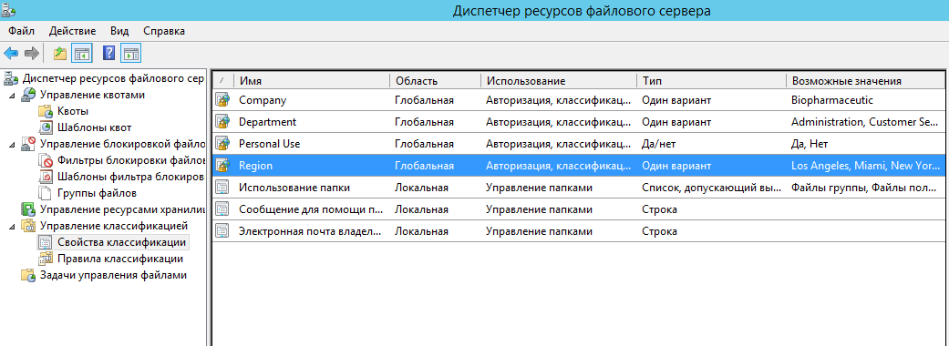
Что такое FSRM?
FSRM предоставляет следующие функциональные возможности:
Управление квотами хранения
Управление File screening
Управление хранением отчетов
Управление классификацией
Задачи управления файлами
Демонстрация: как установить и настроить FSRM
В данной демонстрации, Вы увидите как установить и настроить FSRM

Slide 20
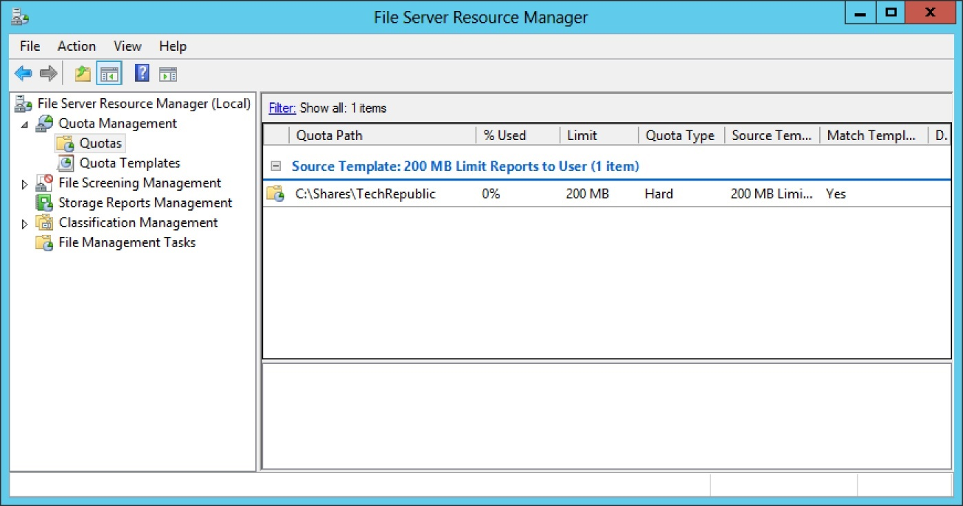
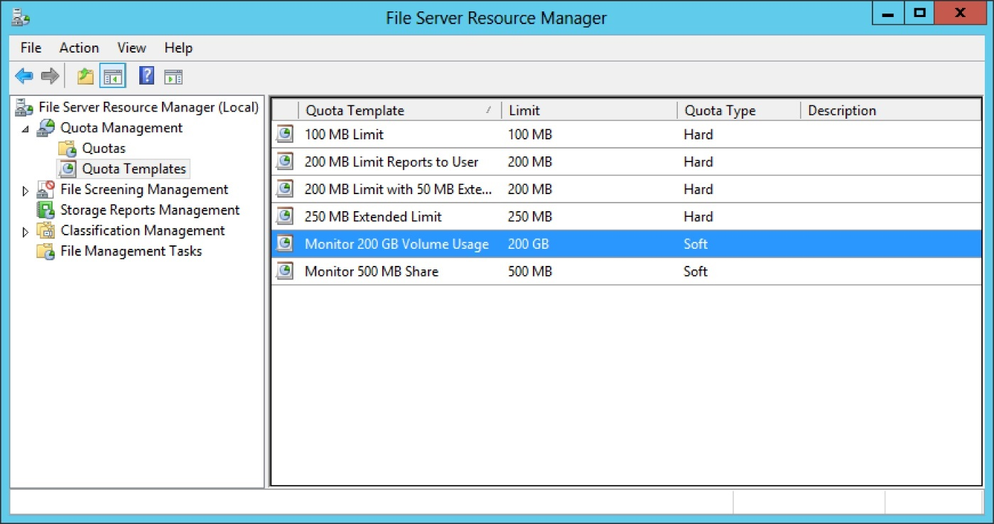
Что такое управление квотами и шаблоны квот?
Используйте управление квотами, чтобы ограничить использование дискового пространства и настроить уведомления при достижении пороговых значений.
Уведомления о квотах может:
Отправлять уведомления по электронной почте
Заносить лог событий в Event Viewer
Выполнять команду или сценарий
Создавать отчеты для хранения
Шаблон квот определяет:
Ограничение пространства
Тип квоты (жесткая или мягкая)
Набор уведомлений, которые будут созданы, когда подходит лимит квоты
FSRM предоставляет набор шаблонов квот по умолчанию в разделе Шаблоны квот

Slide 21
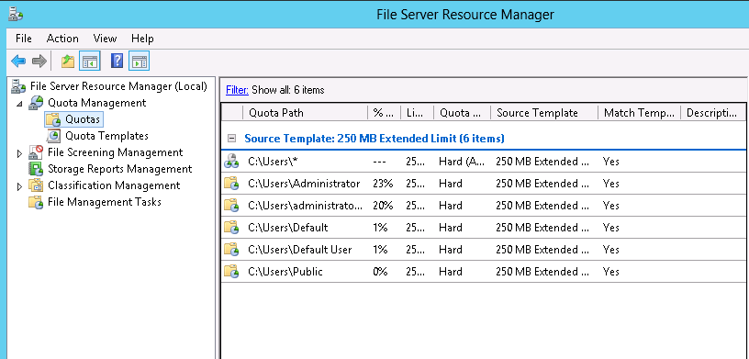
Мониторинг использования квот
В Диспетчер ресурсов файлового сервера Вы можете контролировать использование квот:
Просматривать информацию квоты в консоли FSRM
Формировать отчеты об использовании квот
Создавать мягкие (soft) квоты
Использовать cmdlet Get-FSRMQuota Windows PowerShell

Slide 22
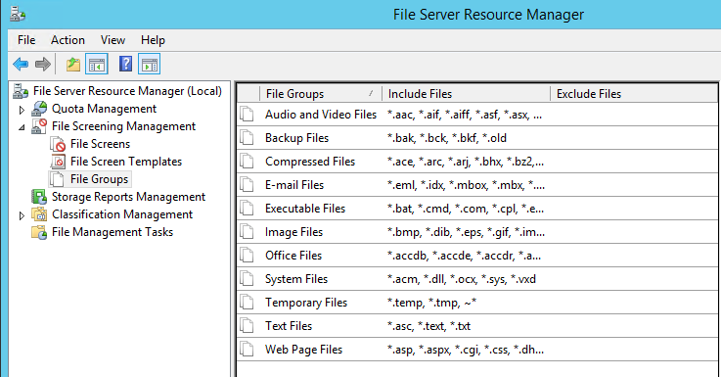
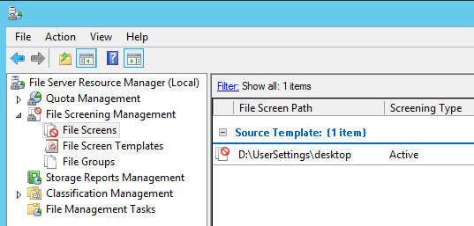
File Screening Management и группы файлов
Управление снимками файлов обеспечивает способ управления типами файлов, которые могут быть сохранены на файловых серверах
Управление снимками состоит из:
Создание файловых снимков
Определение шаблонов файлов
Создание исключений снимков файлов
Создание групп файлов
Группы файлов используются для определения снимка файла, исключения снимков файла или отчетов хранения
Группа файлов состоит из набора шаблонов имен файлов, которые сгруппированы в:
Файлы для включения
Файлы для исключения

Slide 23
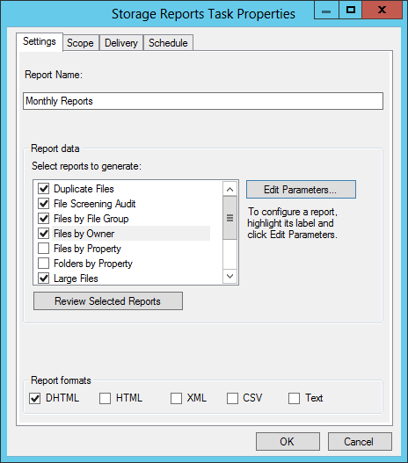
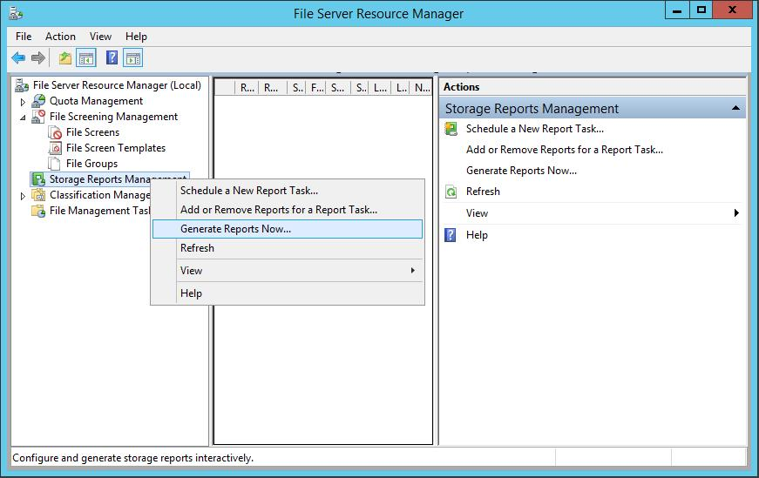
Отчеты о свободном пространстве и задачи
Отчеты хранения предоставляют информацию об использовании файла на файловом сервере
Типы отчетов включают в себя:
Duplicate Files
File Screening Audit
Файлы по группам файлов, владелец, свойства
Папки по свойству
Большие файлы
Наиболее/наименее часто используемые файлы
Использование квот
Можно запланировать отчеты путем создания задачи отчета, который определяет:
Тома и папки, о которых будет указано в отчете
Какие отчеты генерировать
Какие параметры использовать
Как часто генерировать отчеты
В каком формате сохранять отчеты

Slide 24
Занятие 5. Внедрение классификации и задач управления файлами
Что такое классификация файлов?
Что такое правила классификации?
Что такое DFS?
Что такое пространство имен DFS?
Что такое репликации DFS?
Как работает пространство имен DFS и репликации DFS
Что такое дедупликация данных?
Сценарии DFS
Развертывание пространств имен для публикации контента
Группы и папки репликации
Устранение неисправностей DFS

Slide 25





Что такое классификация файлов?
Управление классификацией позволяет использовать автоматизированный механизм для создания и назначения свойств классификации файлов
Правила классификации
Инфраструктура классификации файлов сканирует файлы в автоматическом режиме, а затем классифицирует их в соответствии с содержимым файла
При планировании реализации классификации файлов, выполните следующие действия:
Определите классификацию
Определите метод классификации
Определить расписание
Проведите обзор
Правило классификации
Payroll.rpt
IsConfidential

Slide 26



Что такое DFS?
Распределенная файловая система включает в себя технологии, обеспечивающие отказоустойчивый доступ к географически распределенным файлам
Технология DFS включает в себя:
Пространство имен DFS
Репликации DFS
2
Сервер в Нью-Йорке
Пользователь в Нью-Йорке
1
Компьютеры клиентов подключаются к первому серверу, советующему их направлению
2
Репликация DFS
1
1
Когда пользователи получают доступ к папке с конечными объектами пространства имен, клиентский компьютер устанавливает связь с сервером имен и получает от него направление
Пространство имен
2
Сервер в Москве
Пользователь в Москве

Slide 27


Что такое пространство имен DFS?
Пространство имен DFS может быть сконфигурировано как:
Доменное пространство имен
Пространство имен, которое хранится в доменных службах Active Directory
Увеличивает избыточность для хостинга пространства имен
Отдельное удаленное пространство имен
Пространство имен хранится на локальном сервере
Избыточность достигается только если оно хранится на отказоустойчивом кластер
Конечные объекты папки
\\ MSK-SRV-01\ Tools
Москва
Сервер пространства имен
\\ NYC-SRV-01\ Tools
Нью-Йорк
Пространство имен
Корень пространства имен
\\ NYC-SRV-02\ Tools
Нью-Йорк
Как пользователь видит Stand-Alone Root
Как пользователь видит Domain-based Root
\\Contoso\Public
\\ Contoso.com\ Public
Software
\\ Software\ Public
Как администратор видит Root Servers
Как администратор видит Root Servers
\\ FS1 \ Public
Tools
\\ Software\ Public
\\ FS2 \ Public
Training Guides
\\ FS3 \ Public
Папки с конечными объектами

Slide 28



Как работает пространство имен и репликация DFS
Пользователь в Нью-Йорке
Сервер в Нью-Йорке
Что такое репликация DFS?
2
1
Характеристики репликации DFS включают в себя:
Использование RDC
Использование промежуточной папки, чтобы организовать файл перед отправкой или получением
Обнаружение изменений в объеме путем мониторинга журнала USN
Использование векторного протокол обмена версиями
Восстановление после сбоя
\\Contoso.com\Marketing
1
DFS-репликация
\\NYC-SRV-01\ProjectDocs
Конечные папки
\\LON-SRV-01\ProjectDocs
2
Пространство имен
Пользователь в Москве
Сервер в Москве
Типы пользователей: \\contoso.com\marketing
Клиентские компьютеры устанавливают соединение с сервером имен, и получают направление
На клиентских компьютерах направление кэшируется, а затем клиент связывается с первым сервером в ссылке

Slide 29



DFS-сценарии
Что такое дедупликация данных?
Сценарий | Пример
Обмен файлами между филиалами
Сбор данных
Распределение данных
Дедупликация данных оптимизирует объем хранения, перенаправляя избыточные данных в одну точку хранения
Дедупликация данных обеспечивает:
Оптимизацию емкости
Масштабирование и производительность
целостность и надежность данных
Эффективность пропускной способности
Простое управление оптимизацией
Филиал
Hub-сторона
Филиал
Hub-сторона
Hub-офис
Филиал 1
Филиал 2

Slide 30
Развертывание пространств имен для публикации контента
Чтобы настроить пространство имен для публикации контента:
Создайте пространство имен
Создайте папку в пространстве имен
Добавьте целевые папки
Установите метод упорядочивания для целей в направлении
Дополнительные задачи:
Установка приоритета целевого объекта для переопределения порядка направления
Включение failback для клиента
Репликация содержимого папки с помощью репликации DFS
Делегирование администрирования пространства имен
Разрешения, необходимые для создания и управления пространством имен
Задача | Группа по умолчанию
Создание области имен на основе домена | Администраторы домена
Добавление сервера пространства имен в область имен на основе домена | Администраторы домена
Управление пространством имен на основе домена | Локальные администраторы на каждом сервере пространства имен
Создание удаленного пространства имен | Локальные администраторы на каждом сервере пространства имен
Управление удаленным пространством имен | Локальные администраторы на каждом сервере пространства имен
Создание группы репликации или включение DFS-репликации в папке | Администраторы домена

Slide 31


Группы и папки репликации
Группа репликация
Набор серверов, участвующих в репликации одной или нескольких реплицированных папок
Реплицируемая папка
Папка, которая хранится в качестве репликации на каждом сервере
Начальный процесс репликации
Начальный процесс репликации состоит из следующих шагов:
Репликация настроек DFS-репликации
Первый элемент начинает репликацию
Файлы перемещаются на DfsrPrivate \ PreExisting
Файлы сравниваются и реплицируются
Обозначение первого элемента удаляется
Новые cmdlets Windows PowerShell позволяют базе данных репликации быть клонированной и перемещенной к новым участникам DFS, для уменьшения влияния начальной синхронизации в сети.
Настройка промежуточных файлов позволяет для оптимизации репликации контролировать, какой минимальный размер файлов будет проходить
Соединение
Projects\Spec.doc
Участник
Proposals\Budget.xls
Projects
Реплицируемые папки
Projects
Proposals
Proposals

Slide 32

Устранение неисправностей DFS
Инструмент | Используется для
Отчеты здоровья | Отчетов статистики репликации и определения общего состояние здоровья топологии
Распространение тестов | Создания текстового файл для проверки репликации
Распространение отчетов | Отчетности об распространения тестов и обеспечивает статистику репликации
Проверка топологии | Отчет о текущем статусе участников топологии
Dfsrdiag.exe | Мониторинг состояния репликации с использованием службы репликации DFS

